Slide 1
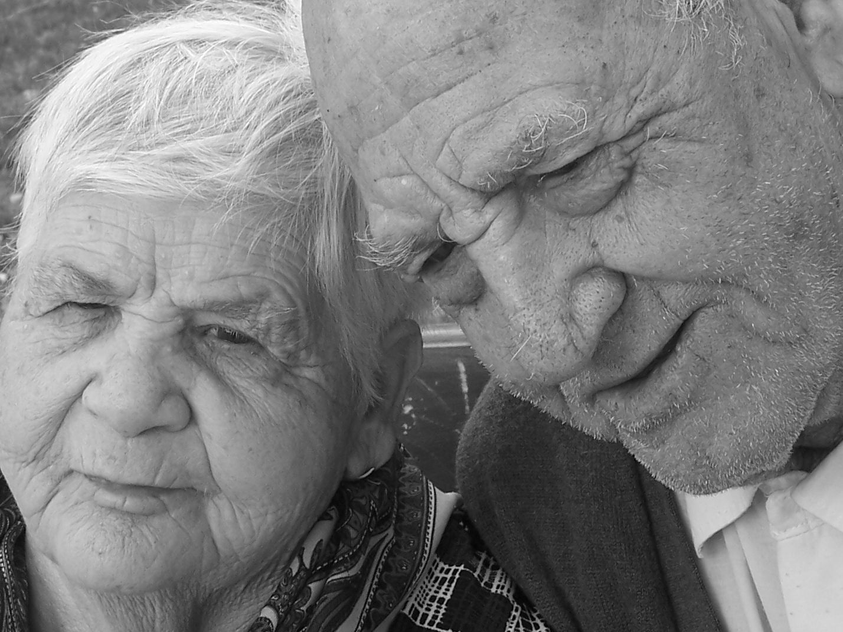
Pla Ocupació Promoció Autonomia Personal
2013

Slide 2
PROMOCIÓ AUTONOMIA PERSONAL
MEMÒRIA
Pla Ocupació 2013

Slide 3
TASQUES REALITZADES PER L’EQUIP
▪ Elaboració llistat receptors/es ▪ Coordinacions
▪ Programació d’horaris i domicilis ▪ Detecció de necessitats
▪ Neteja a domicili per les auxiliars ▪ Reunions de seguiment
▪ Visites a domicilis ▪ Registre en base de dades
▪ Seguiment dels casos ▪ Formació
▪ Resolució d’incidències ▪ Suport Servei At. Gent Gran
▪ Elaboració d’informes i Casal Municipal

Slide 4
Anàlisi QUANTITATIVA

Slide 5
DISTRIBUCIÓ DELS RECEPTORS/ES SEGONS BARRI

Slide 6
DISTRIBUCIÓ DELS RECEPTORS/ES SEGONS EDAT

Slide 7
DISTRIBUCIÓ DELS RECEPTORS/ES SEGONS SEXE-CONVIVÈNCIA

Slide 8
SUPORT A ALTRES SERVEIS
SERVEI ATENCIÓ GENT GRAN
CASAL MUNICIPAL GENT GRAN
Arranjaments domicliaris (Diputació de BCN) - 13 visites prèvia intervenció - 11 visites seguiment i valoració - Llistat futurs arranjaments (7 persones) Ajudes tècniques (Creu Roja) - Llistat possibles usuaris/es i tipus d’ajuda (7 persones) Xerrada curs “At. Sociosanitària a persones depenents en el domicili” (Aula St. Feliu) | Elaboració i tabulació enquesta satisfacció usuaris/es programa activitats i sala jocs Total enquestes = 146

Slide 9
SATISFACCIÓ VERS EL SERVEI SEGONS USUARIS/ES

Slide 10
CONTINUACIÓ DELS CASOS
FINALITZAT EL PROJECTE

Slide 11
Anàlisi QUALITATIVA

Slide 12
DAFO
 | FORTALESES | DEBILITATS
INTERN | Bona comunicació Iniciativa Companyerisme Motivació Valors Seguiment dels casos periòdic | Manca d’experiència prèvia Separar professional/personal Gran quantitat d’incidències
 | OPORTUNITATS | AMENACES
EXTERN | Experiència com a auxiliar Millora currículum Satisfacció dels usuaris/es Seguiment casos S.Socials Formació rebuda | Temporalitat del servei Situació actual mercat treball Situacions personals i/o familiars complexes

Slide 13
Participants Pla d’Ocupació 2013
Auxiliars
Yolanda Amigó
Mariuxi Altamirano
Aicha Elhamdani
Rebeca Galeano
Rosa Gómez
Karina Jaime
Katherine Maya
Verónica Pérez
TS Coordinadora Projecte
Maite Ramon

Slide 14



